Slide 1
Celebracion Dia Mundial del Corazon / Choluteca, Honduras 2015

Slide 2
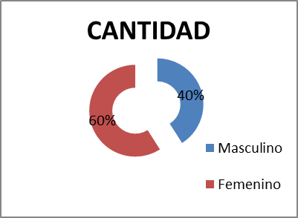
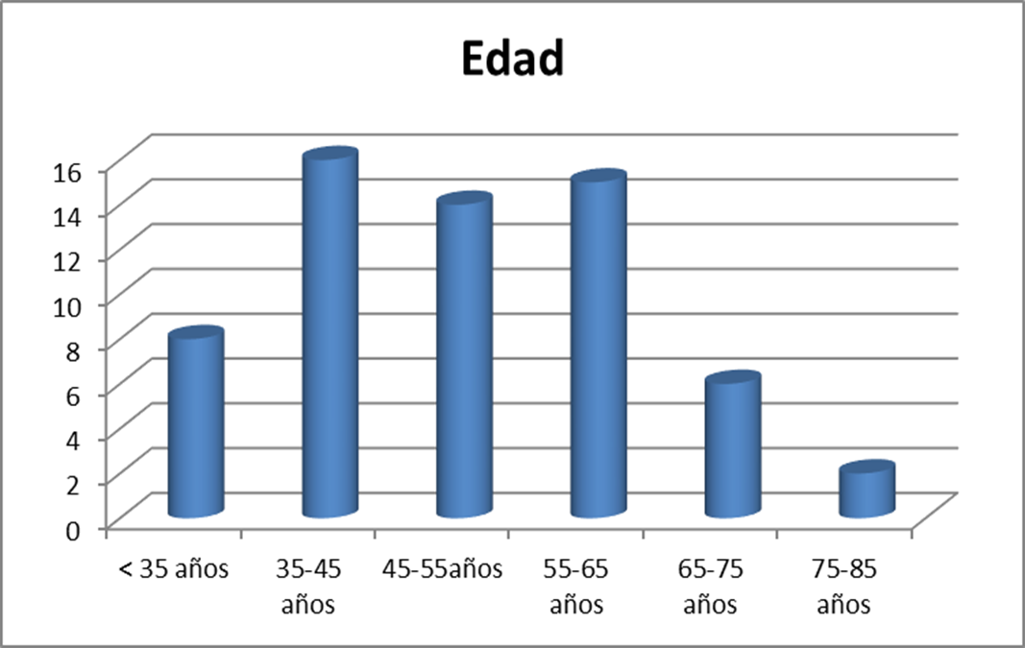

Slide 5
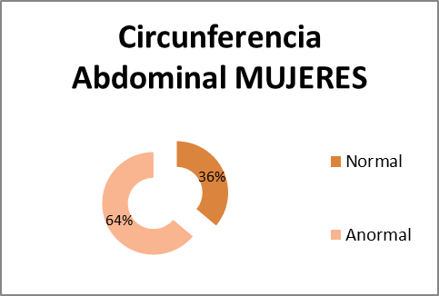

Slide 6
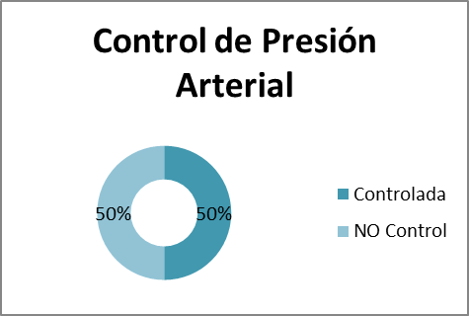

Slide 7
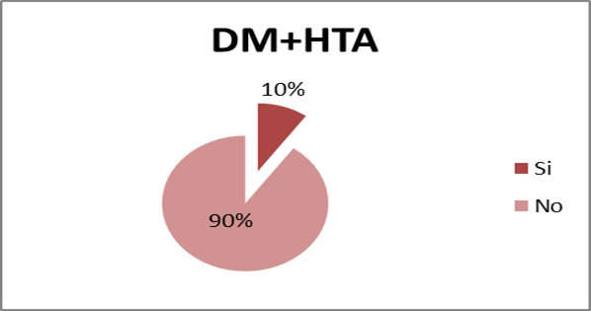

Slide 8
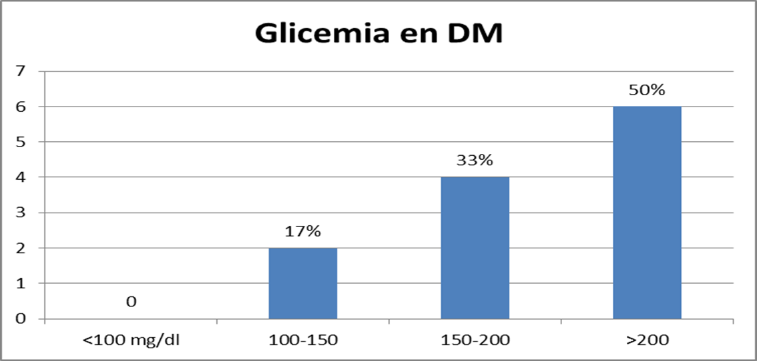

Slide 9
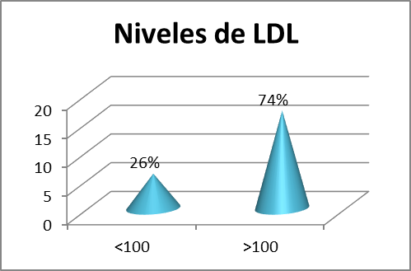

Slide 10
Conclusiones
1.- 61 personas atendidas; 60 % sexo femenino, 40 % Masculino
2.- 48 % tienen Obesidad, el 60 % de hombres y mujeres tienen mas del valor normal de circunferencia abdominal.
3.-El 40 % de los personas evaluadas son Hipertensas, 50% de ellas están controladas el otro 50 % no tienen buen control farmacológico.
4.-El 20 de las personas son Diabéticas, el 83 % de estos Diabéticos no tienen adecuado control de su Glicemia.
5.-El 74 % tienen LDL > 100.
6.- EL 30 % tienen HDL <de 40.

